Slide 1
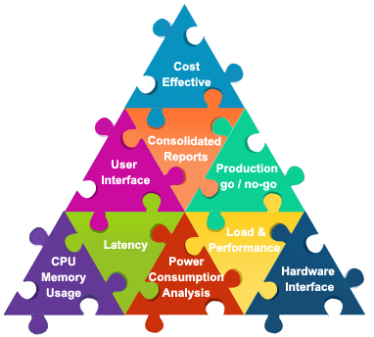
Testing

Slide 2

Objetivos
Diferenciação entre testes de Validação e Identificação de Defeitos;
Princípios envolvendo teste de componentes e de sistema;
Estratégia de teste de sistemas;
Características essenciais da automação de testes.

Slide 3
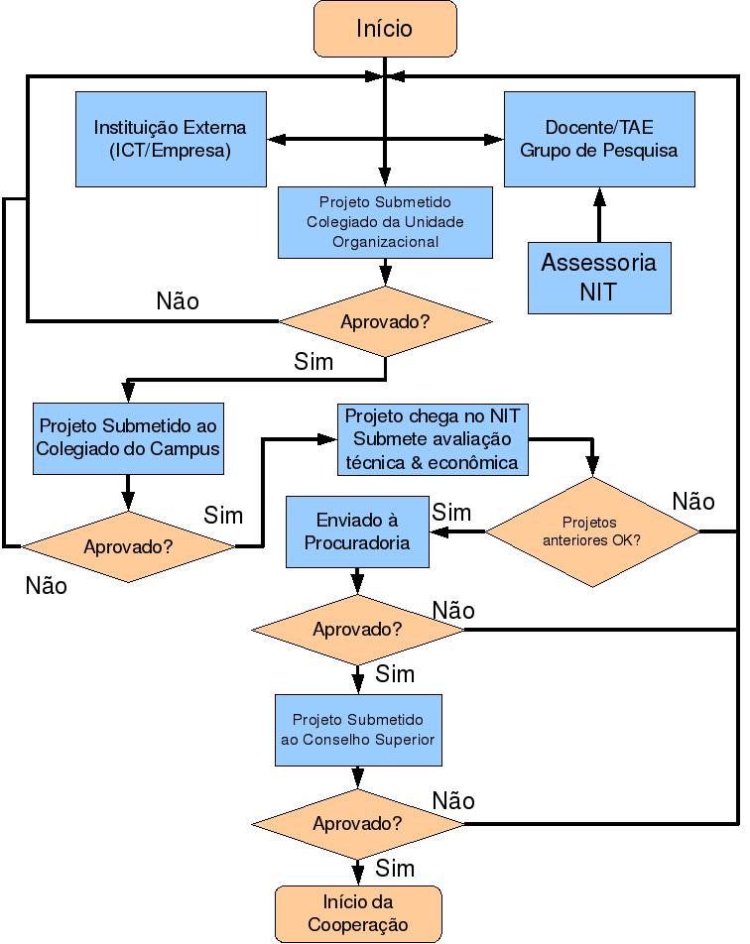
Processo de Testes
Componentes:
  teste individual de componentes;
  usualmente responsabilidade do desenvolvedor (exceção para sistemas críticos);
  derivados da experiência do desenvolvedor.
Sistemas:
  teste de grupos de componentes (integrados), criando um sistema ou subsistema;
  responsabilidade de grupo independente de testes;
  testes baseados na especificação do sistema.

Slide 4
Processo de Testes (cont.)
Defeitos:
  objetivo de descobrir defeitos;
  um teste de defeitos efetivo é aquele que força o sistema a se comportar de forma anômala;
  identifica a presença de defeitos, não sua ausência.

Slide 5
Processo de Testes (cont.)
Validação:
  demonstrar que o sistema cumpre com os requisitos acordados;
  teste de sucesso comprova que o sistema opera como planejado.
Defeitos:
  descobrir falhas ou defeitos no sistema onde seu comportamento é incorreto ou fora das especificações;
  um teste efetivo é aquele que faz com que o sistema se comporte de forma incorreta, expondo defeitos.

Slide 6
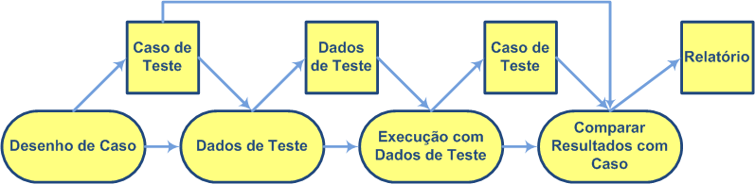
Processo de Testes (cont.)
Teste:
  resultado esperado (simulação) ou conhecido (execução prévia);
  comparação direta entre resultado obtido e esperado / conhecido.

Slide 7

Políticas de Teste
somente testes exaustivos podem garantir que um sistema está livre de erros, algo impossível de se implementar;
políticas de teste definem a abordagem em se selecionar testes:
  toda e qualquer função acessado por menus deve ser testada;
  combinação de funções acessada pelo mesmo menu deve ser testada;
  sempre que a interação com usuário final for requerida, teste deve incluir input correto e incorreto.

Slide 8

Testes
Sistema:
  envolve a integração de componentes para criar um sistema ou subsistema;
  pode significar teste incremental;
  duas fases típicas:
    Integração: time tem acesso ao código fonte, teste evolui conforme componentes são integrados;
    lançamento: teste do sistema como um todo, preparado para ser entregue como uma caixa preta.

Slide 9
Testes (cont.)
Integração:
  construção do sistema, componente a componente, e teste de identificação de problemas que podem surgir devido à interação das partes;
  integração top – down:
    desenvolver a estrutura do sistema e populá-la com os componentes.
  integração bottom – up:
    primeiramente integrar componentes de infraestrutura, adicionando componentes funcionais uma a um.
  a adição incremental na integração visa simplificar a identificação / localização dos erros.

Slide 10
Testes (cont.)
Top - Down:
  técnica incremental que inicia com testes no modulo superior e progressivamente adiciona módulos inferiores, um a um;
  módulos inferiores normalmente simulados por stubs (mimetismo de funcionalidades);
  stubs progressivamente substituídos por componentes;
  recomendação de testar primeiro na largura do sistema antes da profundidade

Slide 11
Testes (cont.)
Top - Down:
  Vantagens
    (pouco ou) não necessária a codificação de drivers (automação e controle do teste);
    permite testes antecipados de um módulo funcional, defeitos podem ser identificados e corrigidos antecipadamente;
    defeitos em módulos de maior importância são identificados antes;
    ordem de teste flexível.

Slide 12
Testes (cont.)
Top - Down:
  Desvantagens
    necessário extremo cuidado na codificação de stubs: simularão os módulos;
    difícil que usuários ou terceiros realizem os testes, normalmente realizado por desenvolvedores;
    módulos reutilizados podem não ser testados adequadamente.

Slide 13
Testes (cont.)
Bottom - Up:
  técnica incremental que inicia com testes nos módulos inferiores e progressivamente adiciona módulos superiores;
  módulos que realizam as chamadas são acrescentados um a um;
  subindo progressivamente até alcançar o nível mais alto.

Slide 14
Testes (cont.)
Bottom - Up:
  Vantagens
    localização de falhas facilitada;
    não há a necessidade de stubs;
    módulos lógicos testados exaustivamente;
    testes podem ocorrer em paralelo com a implementação.

Slide 15
Testes (cont.)
Bottom - Up:
  Desvantagens
    necessidade de drivers (controle);
    módulo(s) principal(is) testados por último;
    sem amadurecimento da estrutura / arquitetura em estágios iniciais.

Slide 16
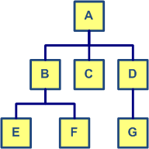
Testes (cont.)
Hierarquia Exemplo:

Slide 17

Testes (cont.)
Hierarquia Exemplo:
  top-down

Slide 18
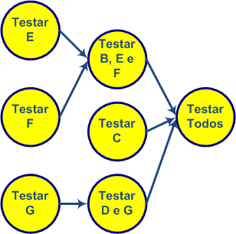
Testes (cont.)
Hierarquia Exemplo:
  bottom-up

Slide 19
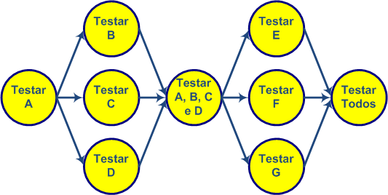
Testes (cont.)
Hierarquia Exemplo:
  top-down modificado

Slide 20
Testes (cont.)
Abordagem:
  validação arquitetural
    teste de integração top down é a melhor opção para se descobrir erros na arquitetura do sistema.
  demonstração do sistema
    teste de integração top down permite limitada demonstração em estágios iniciais de desenvolvimento.

Slide 21
Testes (cont.)
Abordagem (cont.):
  teste de implementação
    normalmente mais fácil em teste de integração bottom-up.
  observação
    problemas em qualquer metodologia, código extra pode ser necessário

Slide 22
Testes (cont.)
Teste de Lançamento (Release)
  processo de teste de sistema que será distribuído aos usuários;
  objetivo principal é o de aumentar a confiança de que o sistema atende aos requisitos;
  usualmente teste funcional ou “caixa preta”
    baseado na especificação do sistema apenas;
    grupo de teste não possui conhecimento prévio do sistema ou detalhes da implementação

Slide 23
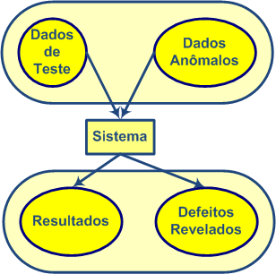
Testes (cont.)
Caixa Preta

Slide 24
Testes (cont.)
Guia
  testes que podem revelar defeitos no sistema:
    escolha entrada de dados que forcem todas as mensagens de erro;
    desenhe conjunto de entrada que gere buffer overflow;
    repita a mesma entrada, ou série de dados (reprodutibilidade);
    force saídas inválidas;
    force que os resultados obtidos estejam no limite do sistema (ex.: muito grandes ou muito pequenos)

Slide 25
Testes (cont.)
Casos de Uso
  podem ser utilizados como base para se estabelecer testes do sistema;
  auxiliam na identificação das operações que necessitam verificação;
  facilitam o desenho de casos de teste;
  análise da sequencia de diagramas permite identificação do conjunto de dados de entrada e de saída que precisam ser criados.

Slide 26
Testes (cont.)
Performance
  parte do processo pode envolver testar propriedades do sistema como performance ou confiabilidade;
  tipicamente testes de performance implicam no planejamento de uma série de testes de aumento de carga gradativo (load) até que a resposta do sistema se torne inaceitável;
  testes de confiabilidade implicam em validar a operação para situações estremas e por longos períodos, melhores resultados obtidos em pilotos / homologação (UAT).

Slide 27
Testes (cont.)
Stress
  submeter o sistema a condições alem da carga máxima planejada;
  teste de stress normalmente revelam defeitos;
  comportamental: falha sob stress não deve ser catastrófica;
  teste de stress verificam comportamento inaceitável do sistema;
  relevante principalmente em sistemas distribuídos devido ao impacto (degradação) gerado por congestão da rede.

Slide 28
Testes (cont.)
Componentes
  teste unitário ou de componente: processo de teste individualizado, componente isolado;
  teste de detecção de defeitos;
  componentes podem ser:
    funções ou métodos individuais dentro de um objeto;
    classe de objetos com vários atributos e métodos;
    componentes compostos com interfaces definidas e acesso às respectivas funcionalidades.

Slide 29
Testes (cont.)
Classes de Objeto
  teste completo de uma classe envolve:
    testar todas as operações associadas ao objeto;
    configurar e questionar todos os seus atributos;
    testar o objeto em todos os estados possíveis;
  herança torna o processo mais difícil, informação a ser testada não está localizada.

Slide 30

Teste de Interfaces
objetiva identificar falhas devido a erros de interface ou hipóteses invalidas;
extremamente importante no desenvolvimento orientado a objeto, já que estes são definidos por suas interfaces.

Slide 31
Teste de Interfaces (cont.)
Tipos
  parâmetros
    dados passados de um procedimento para outro (procedure).
  compartilhamento de memória
    bloco de memória compartilhado entre procedimentos ou funções.
  procedural
    subsistema encapsula uma série de procedimentos chamados por outros subsistemas
  chamadas
    subsistemas realizam solicitações a outros subsistemas

Slide 32
Teste de Interfaces (cont.)
Erros
  má utilização
    chamada entre componentes realizada de forma errônea (ex.: ordem imprópria)
  falha no entendimento
    chamada presume um comportamento do componente que não é real
  erro de sincronismo
    processo de chamada / resposta opera em tempos / velocidades distintos gerando acesso a informação desatualizada / errada

Slide 33
Teste de Interfaces (cont.)
Guia
  desenhar testes de forma que os parâmetros passados ao procedimento estejam nos extremos de seus respectivos intervalos;
  sempre valide ponteiros com valores nulos;
  desenhe testes que forcem a falha do componente;
  utilize teste de stress em sistemas de troca de mensagens;
  em sistemas de memória compartilhada, altere a ordem de ativação dos componentes.

Slide 34

Caso de Teste
definição de entradas / saídas para teste do sistema;
objetiva desenhar um pacote de testes efetivo em validar o sistema (processo V&V) e identificar defeitos;
estratégia:
  testes baseados em requisitos;
  teste de partição;
  teste estrutural.

Slide 35
Caso de Teste (cont.)
Requisitos
  princípio de Engenharia de Software: todo e qualquer requisito deve ser validado e permitir ser testado;
  técnica de Validação onde se considera cada requisito e se deriva um conjunto de testes capaz de validá-lo;
  aplicação caso a caso, sem metodologia genérica;
  no caso de aspectos subjetivos, necessária a identificação de KPI’s que permitam mensuração.

Slide 36
Caso de Teste (cont.)
Partição
  dados de entrada e de saída normalmente podem ser agrupados em diferentes classes, onde os membros de uma mesma classe estão relacionados;
  cada classe é uma Partição Equivalente (Domínio) onde o sistema se comporta de maneira equivalente para cada membro dessa classe específica;
  testes de caso devem ser desenhados para cada partição.

Slide 37
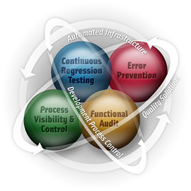
Partição
idéia básica: dividir o espaço de entrada (função) do programa em classes (quase) equivalentes;
idéia básica por trás de testes baseados em requisitos, especificações, defeitos e estrutural;

Slide 38
Partição (cont.)
passo 1: analise de especificações
  identificar unidades funcionais (individuais) que possam ser testadas separadamente. Para cada unidade deve-se identificar:
    parâmetros e características;
    ambiente e características.
  classifique as unidades em categorias
passo 2: particione as categorias em opções
passo 3: determine vínculos, restrições e dependências entre as opções;
passo 4: escreva testes e documentação

Slide 39
Partição (cont.)
implementação prática de princípios gerais:
  teste de particionamento;
  teste de fronteira;
  condições de erro
outras abordagens com objetivos similares, mas diferentes procedimentos:
  tabelas condicionais;
  gráficos de causa efeito;
  particionamento equivalente

Slide 40
Caso de Teste (cont.)
Estrutural
  também conhecido como Caixa Branca;
  desenho de caso de teste de acordo com a estrutura do programa;
  conhecimento da estrutura do programa utilizada para identificar casos de teste adicionais;
  objetivo é testar todas as declarações do programa, não as combinações de execução possíveis.

Slide 41

Automação
processo dispendioso, demorado e tedioso;
frameworks propiciam gama de ferramentas de teste que permitem reduzir o tempo necessário e os custos envolvidos;
sistemas como Junit (www.junit.org - Java) e API Sanity Autotest (ispras.linux-foundation.org/index.php/API_Sanity_Autotest - C) suportam a execução automática de testes;
maioria de frameworks são sistemas abertos já que o processo é específico de cada organização;
algumas vezes de difícil integração em desenhos fechados e framework de análise.

Slide 42
Automação (cont.)
scripts podem ser desenvolvidos para simular a utilização de interfaces por usuários;
em determinados casos, saída de testes devem ser preparadas manualmente para comparação;
comparadores específicos de arquivos podem ser desenvolvidos.

Slide 43
TDD
abordagem que intercala escrita de testes e desenvolvimento de código;
introduzida pela Programação Extrema (XP);
torna compreensível o que o código deve fazer, apenas nos casos onde o objetivo é conhecido.

Slide 44
TDD (cont.)
processo:
  define o incremento (funcionalidade) de software;
  escreve os testes para o incremento e os automatiza (test-first);
  implementa o incremento/refatora;
  executar os testes;
  se os testes tiveram sucesso, adiciona a nova funcionalidade;
  implementação da próxima funcionalidade.

Slide 45
TDD (cont.)
benefícios:
  cobertura de código: garante que todo o código do sistema foi testado;
  teste de regressão: garante que novos incrementos não introduziram novos defeitos;
  depuração simplificada: em caso de falhas, o código recém adicionado deve ser verificado;
  documentação de sistemas: os testes são uma forma de documentação que ajudam na compreensão do código.
nem sempre TDD é eficaz: sistemas desenvolvidos com reuso de componentes legados (impossível decompor) ou sistemas multithread;

Slide 46

Pontos Chave
o processo de testes pode detectar a presença de falhas em um sistema, não pode provar que está livre deles;
desenvolvedores são responsáveis pelos testes de componentes;
testes do sistema são responsabilidade de time independente;
teste de integração implica em testar incrementos ao sistema;
testes de lançamento (release) implica em testar o sistema que será colocado à disposição do usuário;
experiência e conhecimento do ambiente são fundamentais no desenho de Casos de Teste na detecção de defeitos;

Slide 47
Pontos Chave (cont.)
testes de interface são desenhados para detectar falhas em componentes compostos;
paticionamento equivalente é uma metodologia para descobrir Casos de Teste: todos os casos dentro da mesma partição devem se comportar de maneira similar;
análise estrutural se baseia na análise do programa e no desenho de testes a partir desta análise;
automação reduz custos e tempo necessário através de ferramentas de suporte.

Slide 48

FIM

